Slide 1
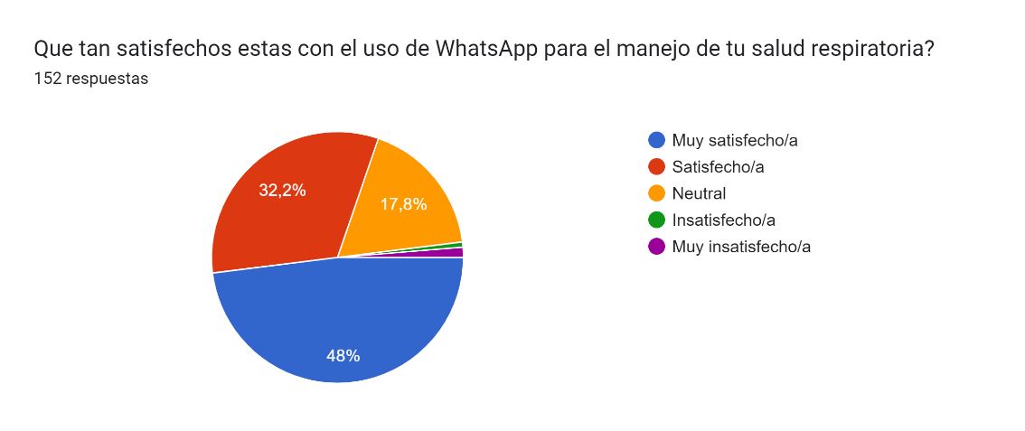
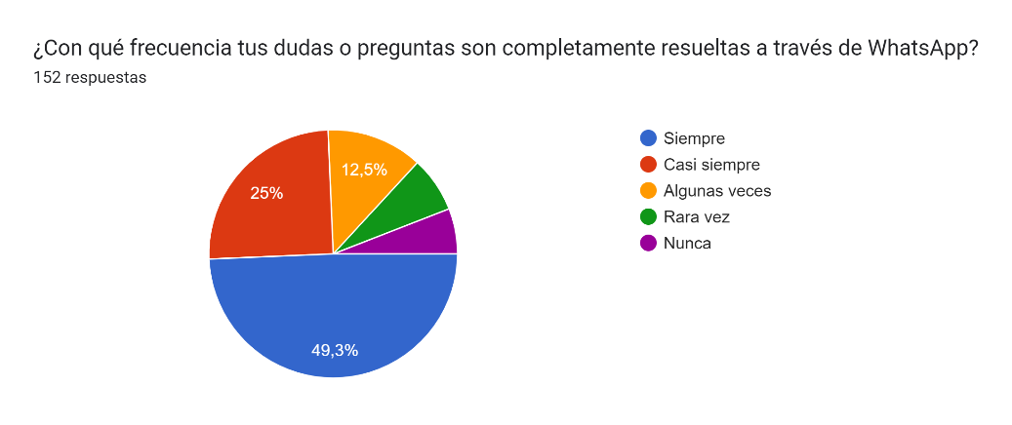
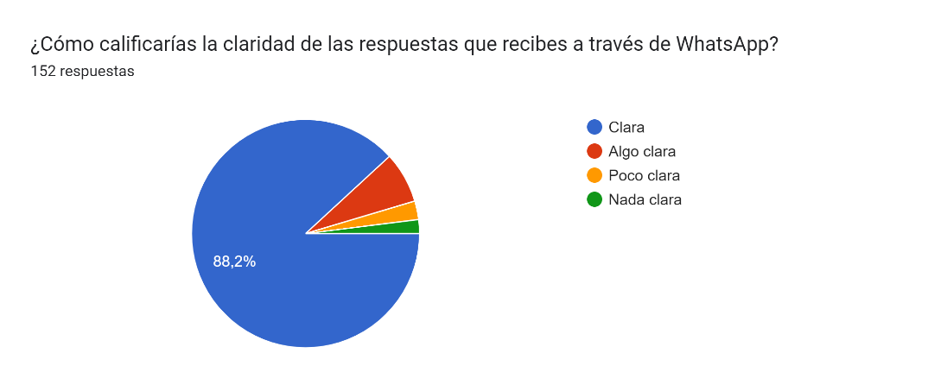
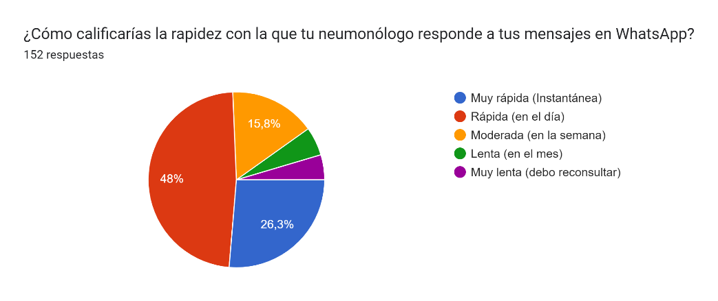
USO DE MENSAJERÍAS WHATSAPP PARA LA GESTIÓN DE PACIENTES AMBULATORIOS DEL SERVICIO DE NEUMONOLOGÍA
Dra. Alejandra Benavides, Dra. Daniela Cabral, Dra. Yesica Amarilla,
Dr. Héctor Varas, Dr. Ángel Sánchez
INTRODUCCIÓN:
MATERIALES Y MÉTODOS:
En la última década, la comunicación digital ha revolucionado la forma en que los profesionales de la salud interactúan con sus pacientes.
WhatsApp, una aplicación de mensajería instantánea ampliamente utilizada, se ha convertido en una herramienta potencial para mejorar la gestión de pacientes ambulatorios en diversas especialidades médicas.
Este estudio se centra en evaluar la efectividad del uso de WhatsApp en el manejo de pacientes ambulatorios del servicio de neumonología, explorando su impacto en la comunicación, seguimiento y satisfacción del paciente.
Estudio descriptivo transversal basado en encuestas sobre pacientes ambulatorios del servicio de neumonología.
Nos basamos en encuestas estructuradas distribuidas a través de mensajes de WhatsApp y cuestionarios de satisfacción del paciente, entrevistas semi-estructuradas confeccionadas por profesionales de la salud.
Se desarrollaron encuestas y cuestionarios mediante difusión de las mismas a los pacientes ambulatorios a través de mensajes de WhatsApp.
Para la recolección y análisis de los datos se utilizaron herramientas estadísticas.
OBJETIVOS:
Primario: Evaluar la efectividad del uso de WhatsApp en la gestión de pacientes ambulatorios en el servicio de neumonología.
Secundarios: Analizar el nivel de satisfacción de los pacientes respecto a la comunicación a través de WhatsApp. Evaluar la eficiencia en el seguimiento de pacientes ambulatorios utilizando WhatsApp.
Identificar las principales ventajas y desventajas del uso de WhatsApp en la gestión de pacientes ambulatorios.
DESARROLLO:
Se enviaron 559 encuestas. Obteniéndose 152 respuestas. Predominan los pacientes mayores a 50 años. La mayoría tienen un nivel educativo de formación profesional, seguido por educación secundaria. En cuanto a la ocupación, los grupos más representados son empleados (28,9%) y jubilados (24,3%). La mayoría de los pacientes (36,8%) lleva entre 1 y 3 años de seguimiento. La frecuencia de visitas es, trimestral (25,7%), seguida de semestral (21,1%) y anual (15,1%). Las condiciones respiratorias más frecuentes fueron asma (18,4%) y EPOC (16,4%). Un 13,8% de los pacientes desconocía su diagnóstico. El 100% de los encuestados prefieren esta vía de comunicación, en combinación con visitas presenciales (96%). Entre los tipos de información solicitada o recibida a través de esta vía, destacan las citas o turnos (64,47%), la consejería médica (31,6%) y la solicitud de resultados de pruebas o estudios (28,9%). Finalmente, el 92,8% de los encuestados manifestó que su experiencia general con el servicio de Neumonología ha mejorado gracias al uso de WhatsApp, y el 71,7% recomendaría definitivamente esta herramienta a otros pacientes.
CONCLUSIÓN:
El uso de WhatsApp en el servicio de Neumonología del HAC ha sido bien recibido por los pacientes, con alta satisfacción y recomendaciones. WhatsApp se ha consolidado como una herramienta efectiva para la gestión de la salud respiratoria. Sin embargo, se identifican áreas de mejora, como la velocidad de respuesta, la claridad en los horarios de atención y la implementación de videoconferencias y otros servicios digitales. Abordar estas mejoras podría aumentar la eficiencia del servicio y fortalecer la relación médico-paciente.

